Slide 1

การพัฒนาระบบสารสนเทศในห้องสมุดโดยผ่าน WWW
Central Library’s Development Using WWW
อาจารย์ที่ปรึกษา
อ. ธนา หงษ์สุวรรณ
จัดทำโดย
นาย รัฐการ ประทุมจร 41013545
นาย สุริยะ บุตราศรี 41013557

Slide 2
Lotus Domino
วัตถุประสงค์ของโครงงาน
เพื่อศึกษาความสามารถ และการทำงานของ Lotus Domino
เพื่อศึกษาการสร้างและพัฒนาการประยุกต์ใช้งาน Lotus Notes
เพื่อศึกษาการเขียนโปรแกรมเชิงวัตถุ (Object-Oriented Programming) ในการออกแบบแอพพลิเคชั่นบน Lotus Notes
เพื่อพัฒนาขีดความสามารถในการให้บริการของห้องสมุด

Slide 3
Lotus Domino
ขอบเขตของโครงงาน
สร้างระบบจัดเก็บฐานข้อมูลวิทยานิพนธ์ และค้นหาข้อมูล
สร้างฟอร์มการยืมคืนหว่างห้องสมุด
สร้างระบบจัดเก็บสารบัญในแต่ละวารสาร และสืบค้นได้
สร้างระบบแสดงรายการหนังสือใหม่ในแต่ละเดือน
สร้างระบบจัดเก็บฐานข้อมูลโสตทัศนวัสดุโดยแยกเป็นชนิดสื่อ, ประกาศข่าวห้องโสต และค้นหาข้อมูลโสต

Slide 4
แนวทางการดำเนินงาน
สำรวจหาความต้องการระบบ
ออกแบบระบบ
สร้างระบบต้นแบบ
ทดสอบและแก้ไขระบบ

Slide 5
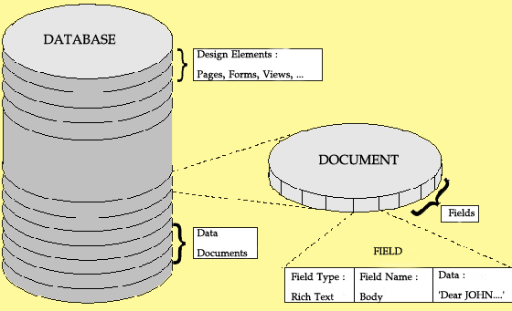
Domino database
Pages
Forms
Outlines
Navigators
Views
Folders
Framesets
Shared Resources
Agents

Slide 6





ระบบที่พัฒนาใช้งานในห้องสมุด
ระบบฐานข้อมูลวิทยานิพนธ์
แบบฟอร์มยืมคืนระหว่างห้องสมุด
ระบบหน้าสารบัญวารสาร
ระบบแสดงรายการหนังสือใหม่
ระบบฐานข้อมูลโสตทัศนวัสดุ

Slide 7
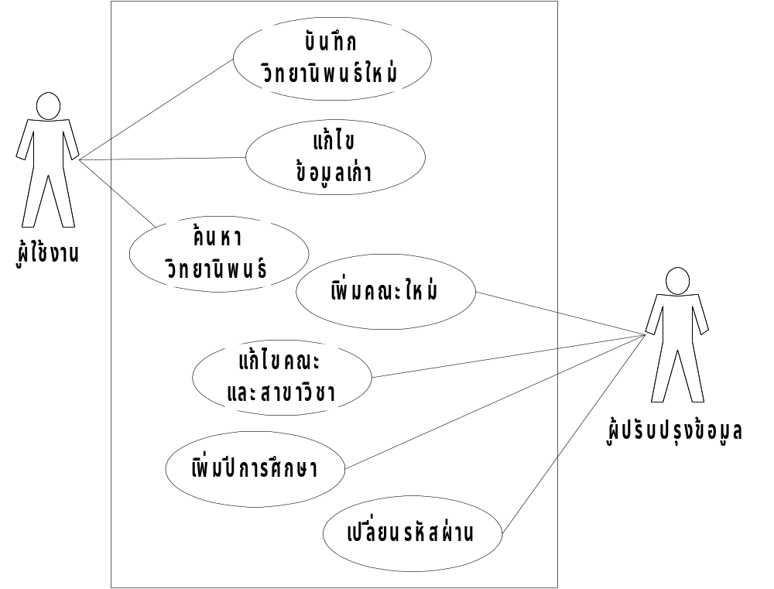
ระบบฐานข้อมูลวิทยานิพนธ์

Slide 8
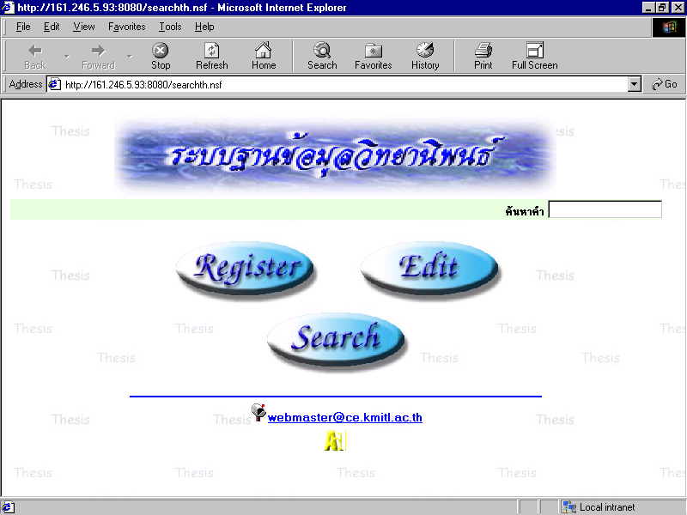
หน้าแรกระบบฐานข้อมูลวิทยานิพนธ์

Slide 9
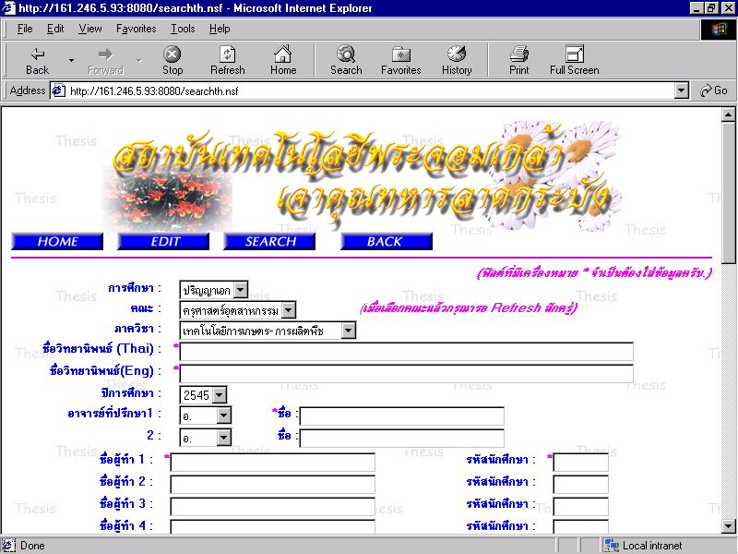
การบันทึกรายละเอียดวิทยานิพนธ์

Slide 10
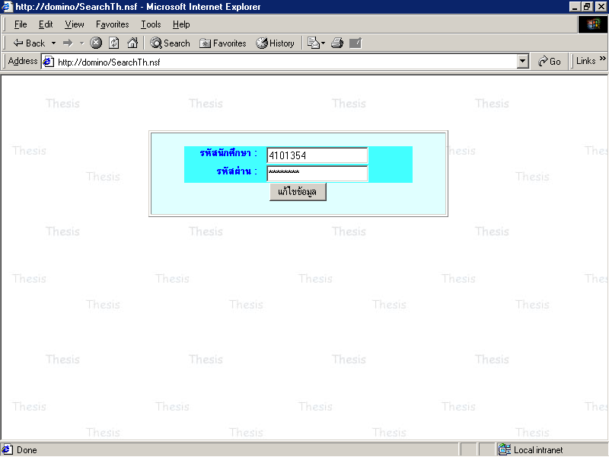
แก้ไขข้อมูลเก่า

Slide 11
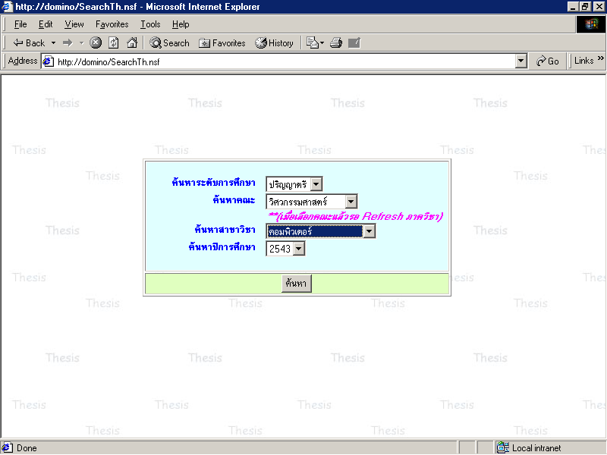
เลือกข้อมูลที่ต้องการค้นหา

Slide 12
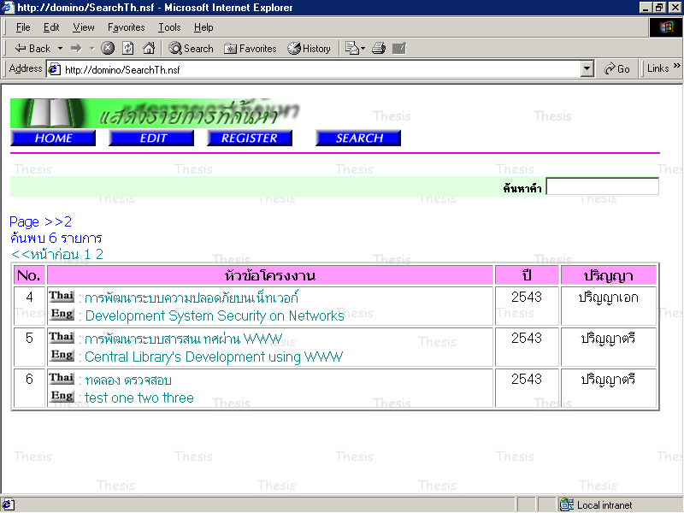
แสดงผลลัพธ์การค้นหา

Slide 13
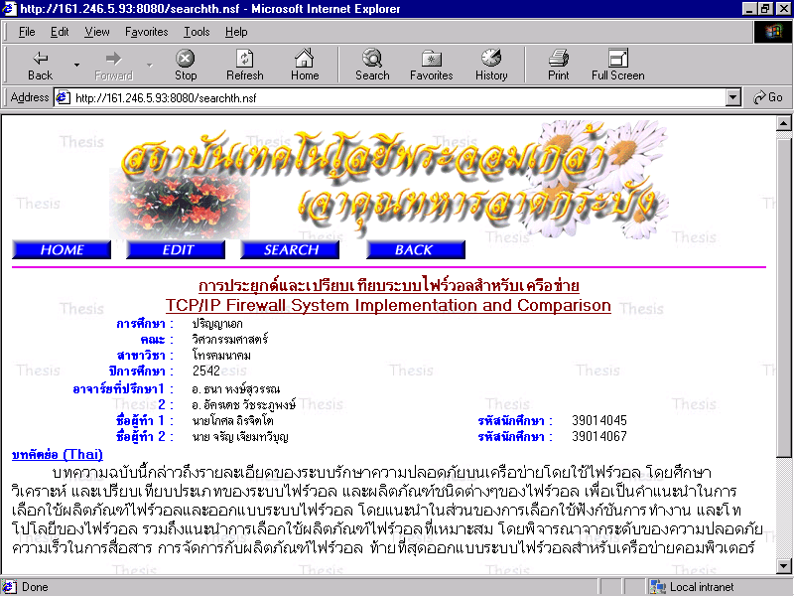
รายละเอียดวิทยานิพนธ์

Slide 14
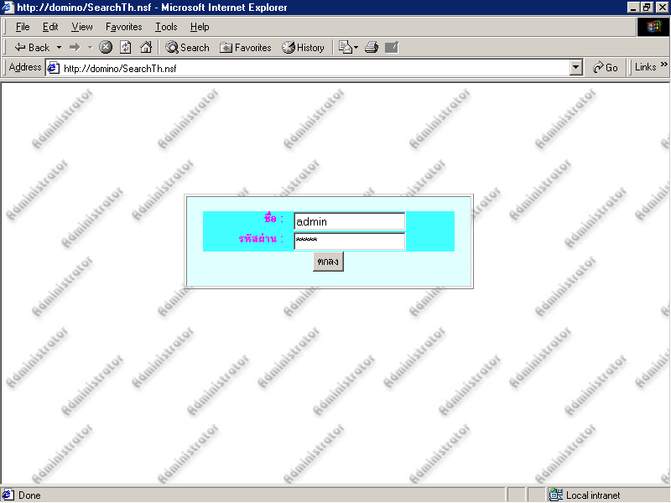
ล็อกอินเข้าปรับปรุงระบบ

Slide 15
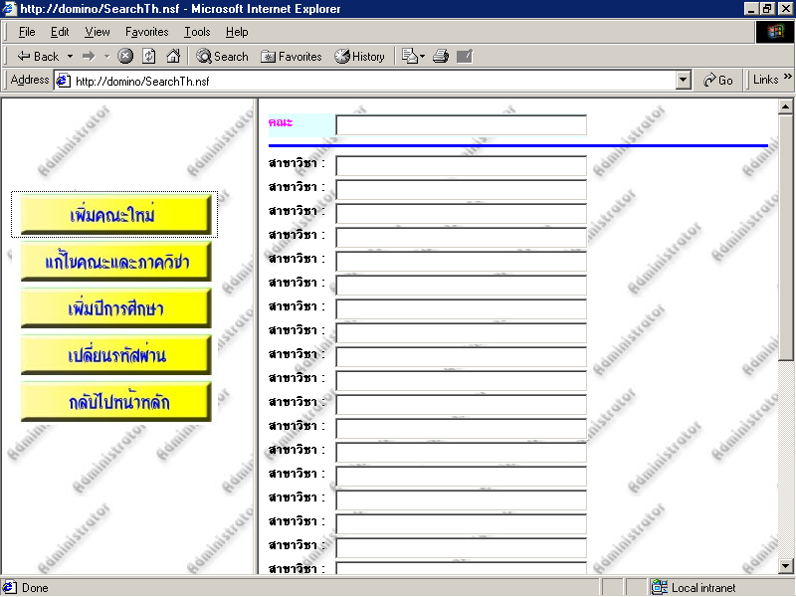
เพิ่มคณะและสาขาวิชา

Slide 16
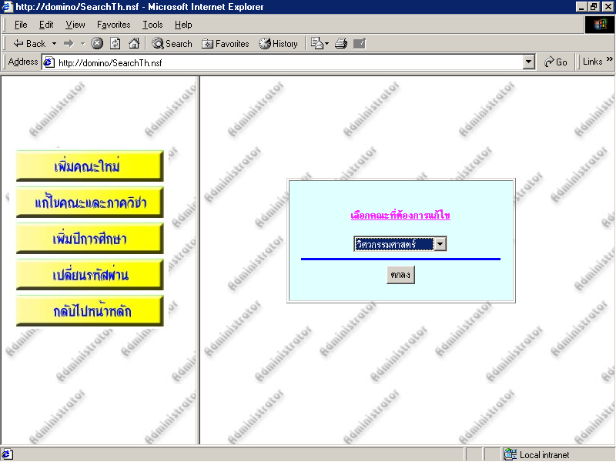
เลือกคณะที่ต้องการแก้ไข

Slide 17
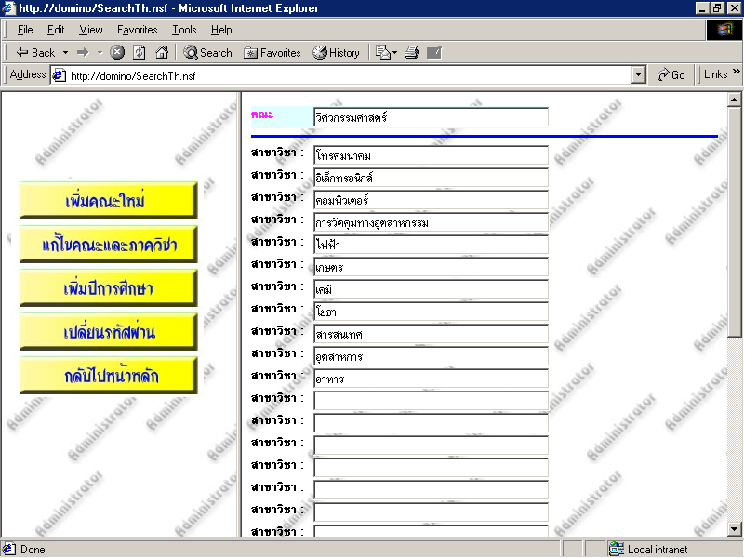
แก้ไขคณะและสาขาวิชา

Slide 18
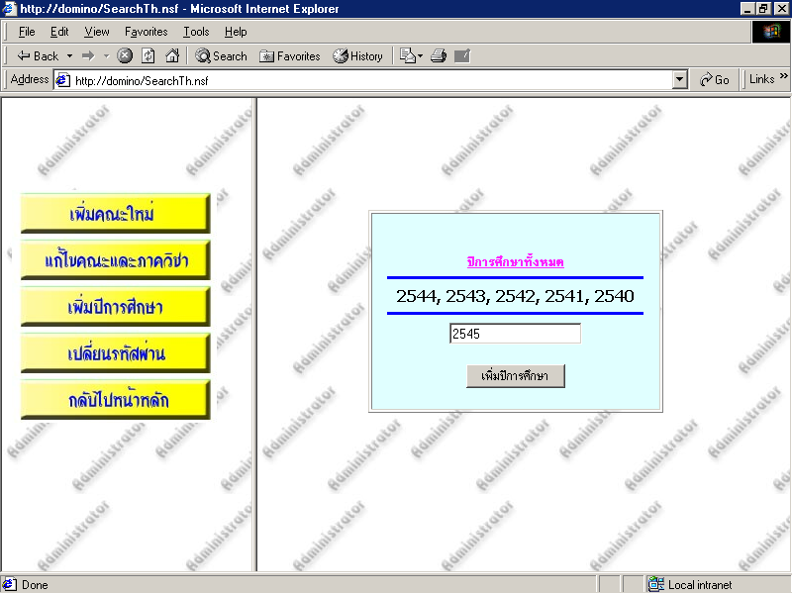
เพิ่มปีการศึกษา

Slide 19
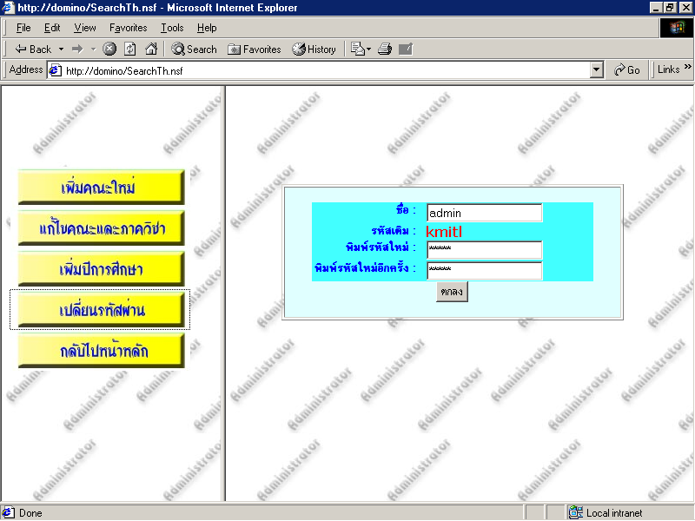
เปลี่ยนรหัสผ่านล็อกอิน

Slide 20
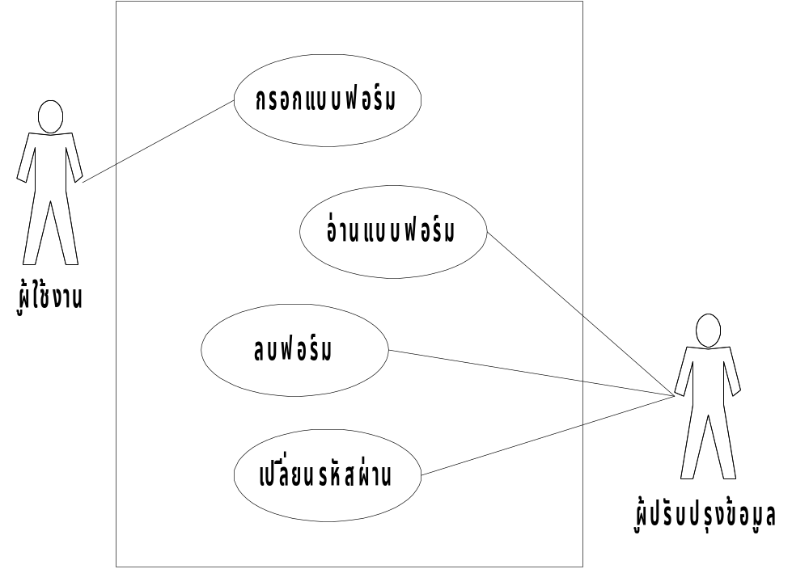
แบบฟอร์มยืมคืนระหว่างห้องสมุด

Slide 21
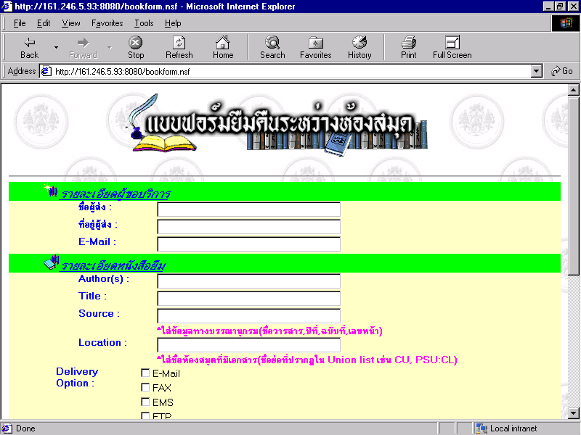
ฟอร์มกรอกข้อมูลยืมคืนระหว่างห้องสมุด

Slide 22
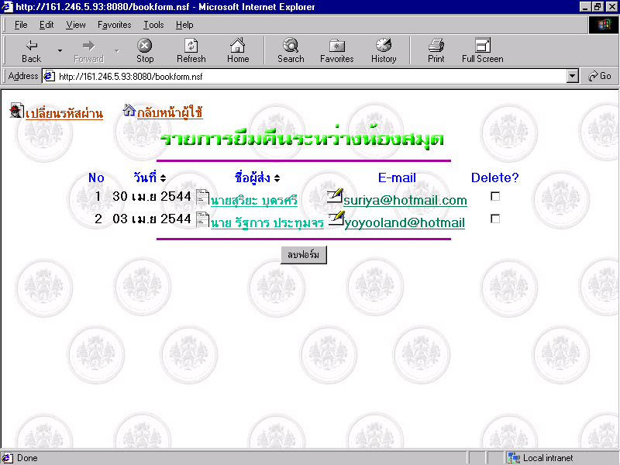
แสดงรายการยืมคืนระหว่างห้องสมุด

Slide 23
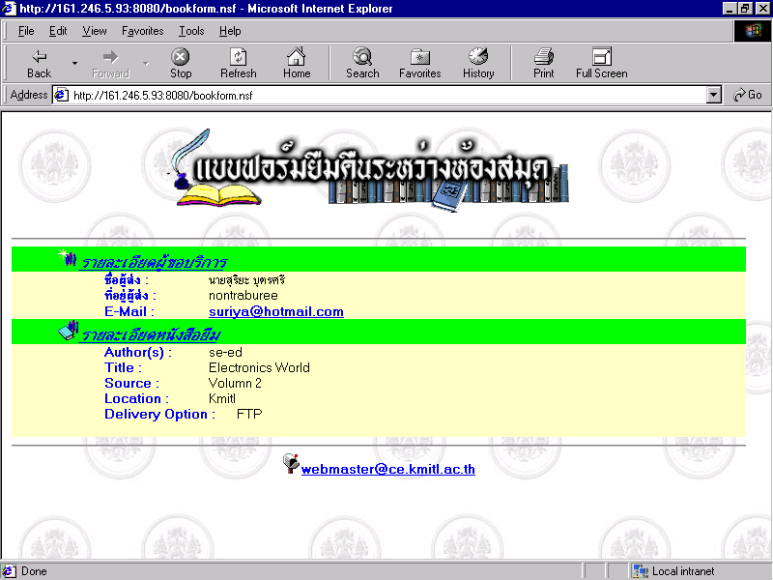
อ่านรายละเอียดแบบฟอร์ม

Slide 24
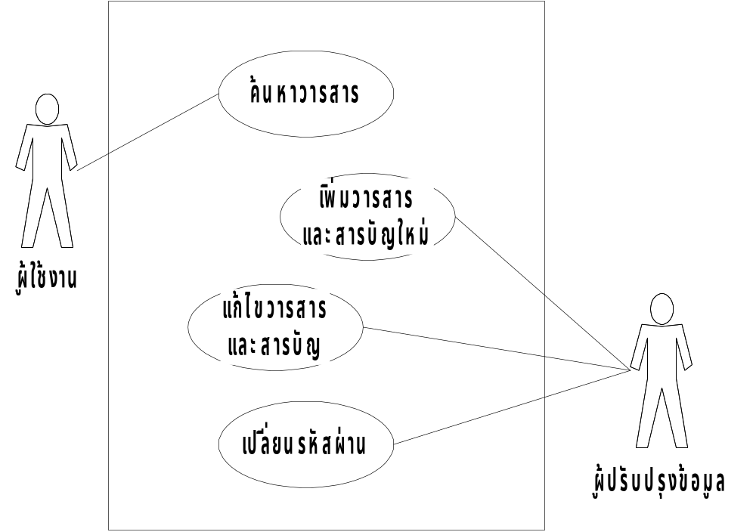
ระบบหน้าสารบัญวารสาร

Slide 25
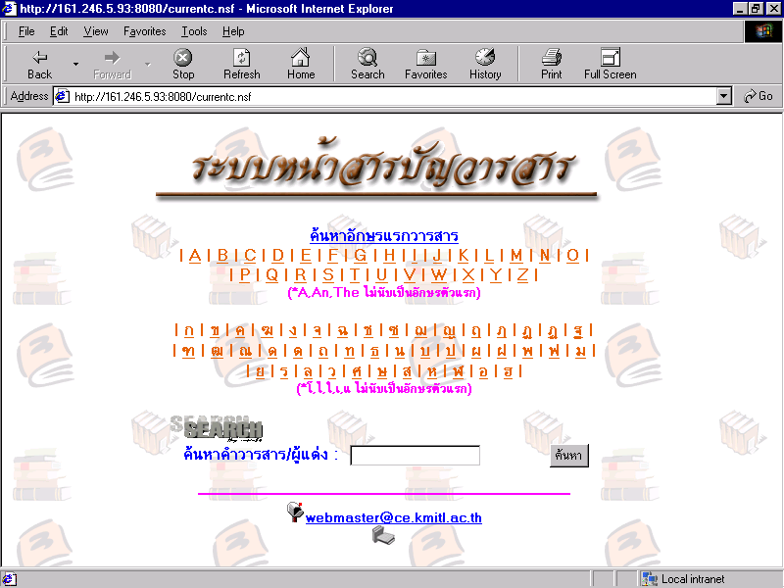
หน้าค้นหาวารสาร

Slide 26
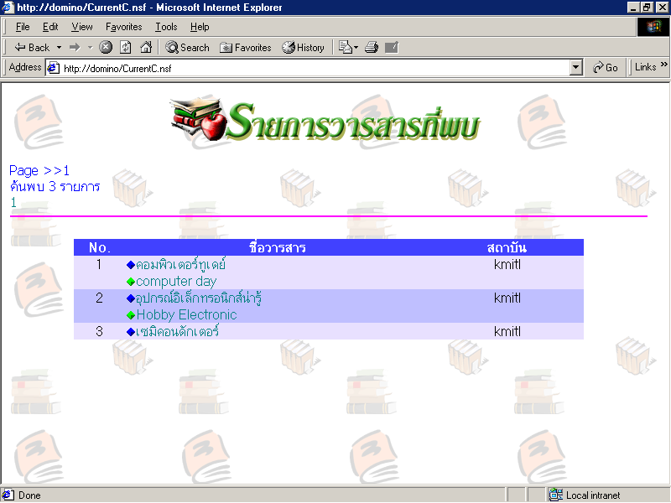
แสดงรายชื่อวารสารที่พบ

Slide 27
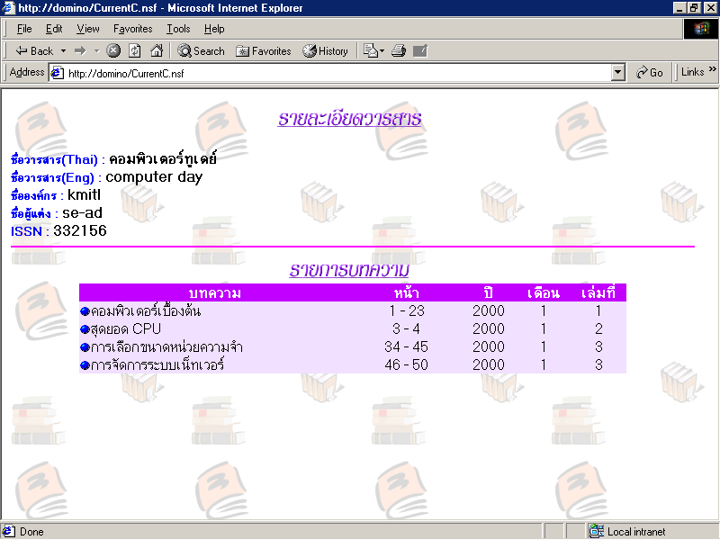
แสดงรายการสารบัญ

Slide 28
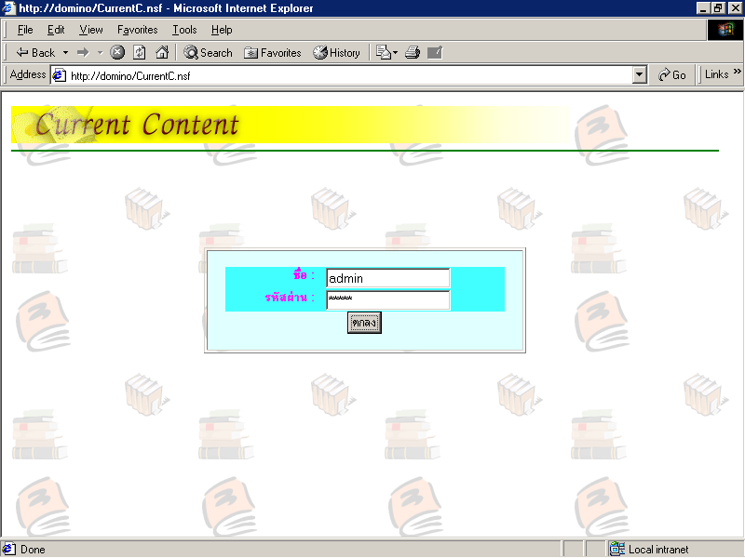
ล็อกอินเข้าปรับปรุงข้อมูล

Slide 29
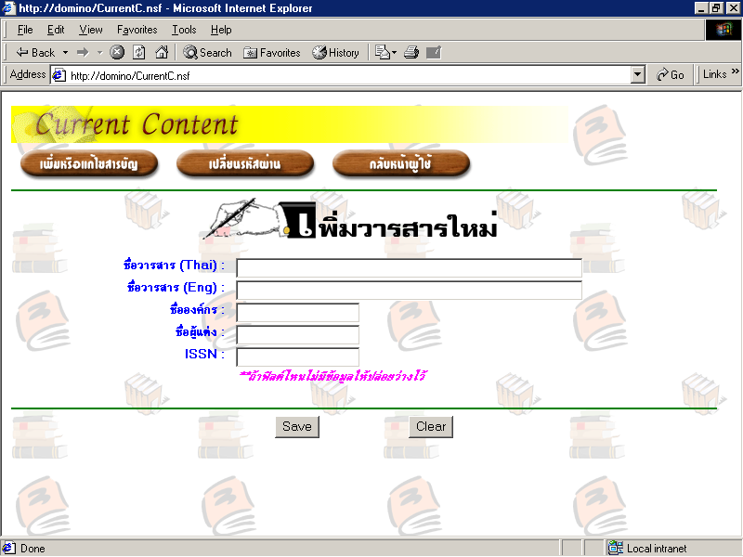
ฟอร์มการเพิ่มวารสารใหม่

Slide 30
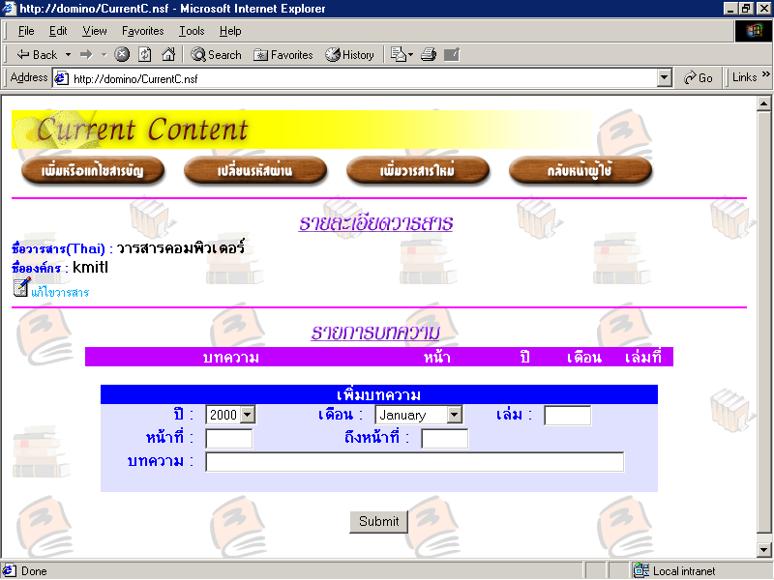
ฟอร์มเพิ่มสารบัญในวารสาร

Slide 31
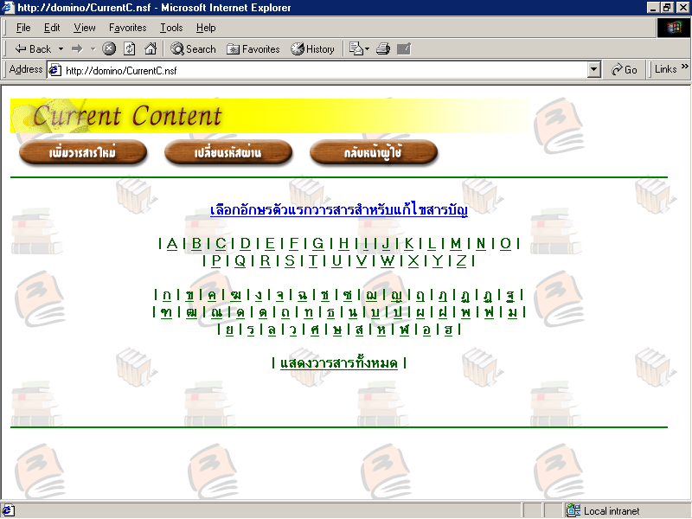
ค้นหาวารสารที่ต้องการแก้ไข

Slide 32
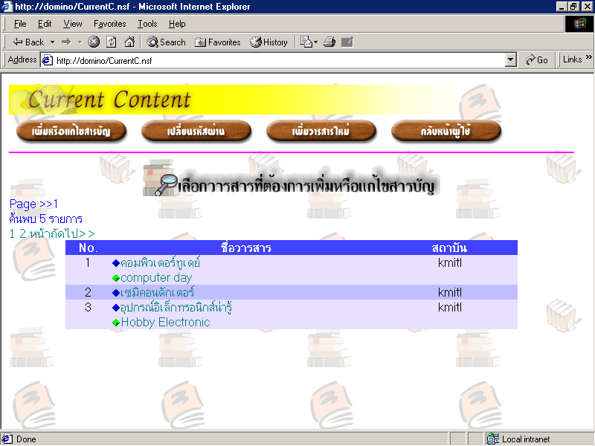
เลือกวารสารที่ต้องการแก้

Slide 33
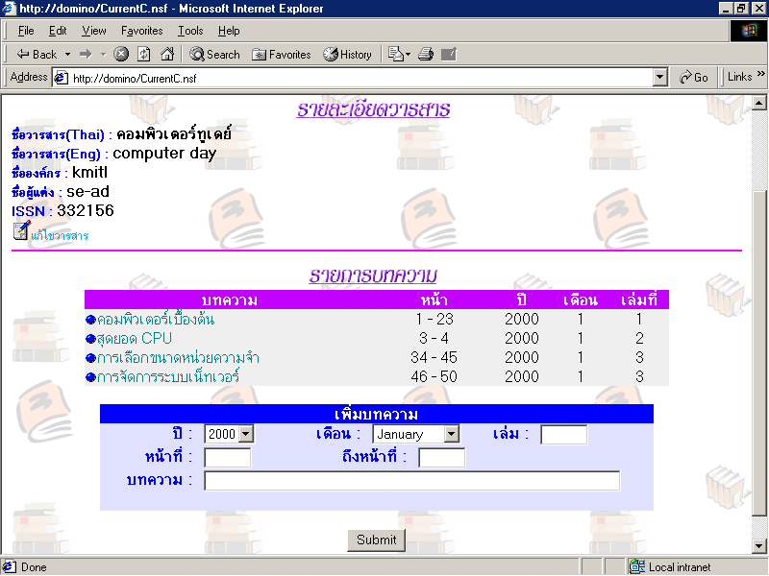
แก้ไขวารสารและสารบัญ

Slide 34
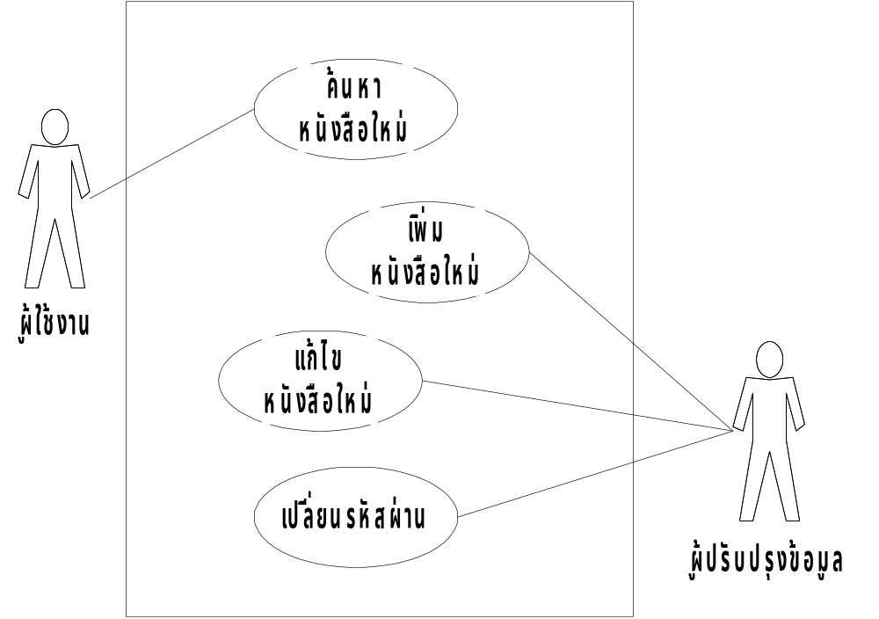
ระบบแสดงรายการหนังสือใหม่

Slide 35
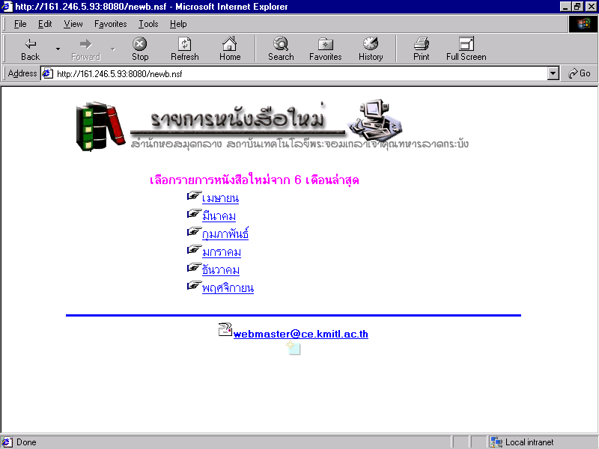
เลือกเดือนค้นหาหนังสือใหม่

Slide 36
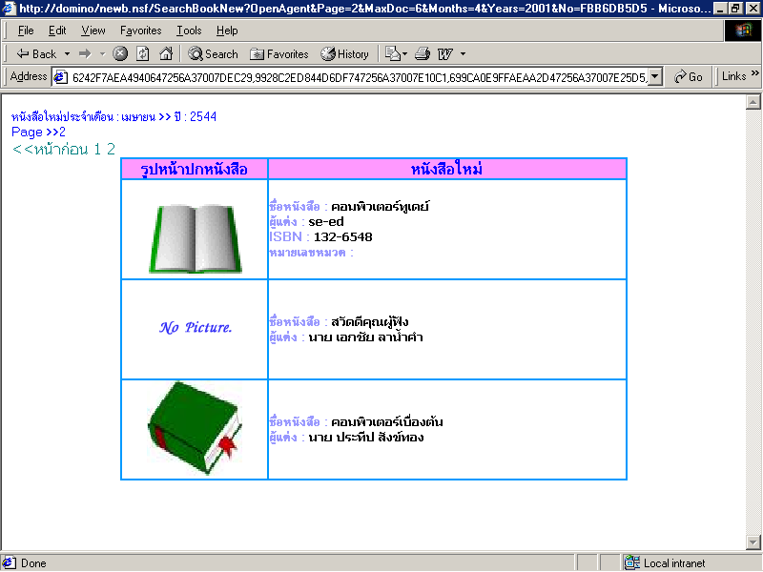
แสดงรายการหนังสือใหม่ประจำเดือน

Slide 37
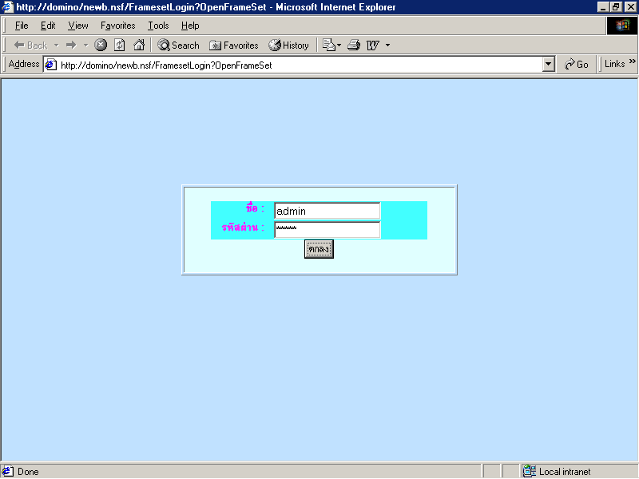
ล็อกอินเข้าแก้ไขข้อมูล

Slide 38
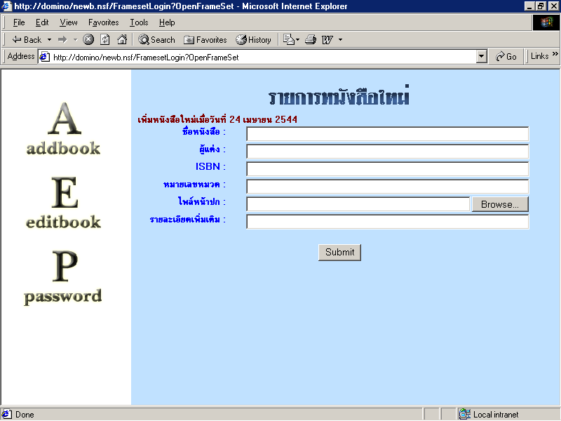
ฟอร์มการเพิ่มหนังสือใหม่

Slide 39
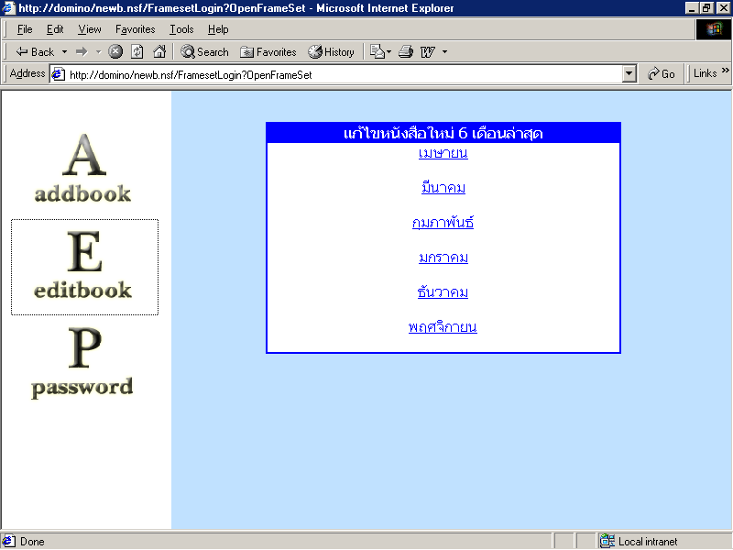
เลือกเดือนที่ต้องการแก้ไขหนังสือ

Slide 40
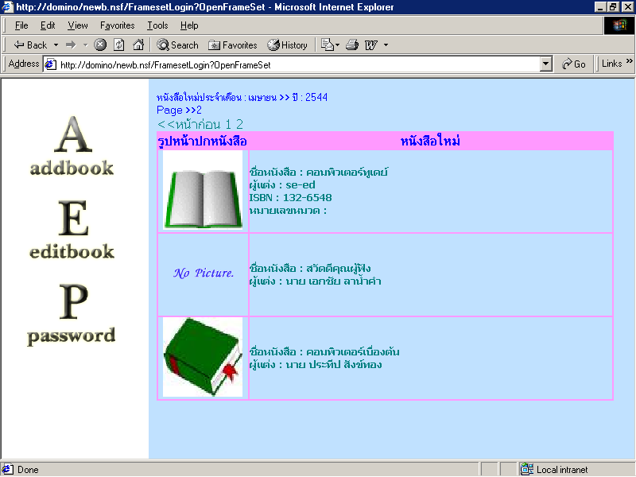
แสดงรายการหนังสือใหม่ที่ต้องการแก้ไข

Slide 41
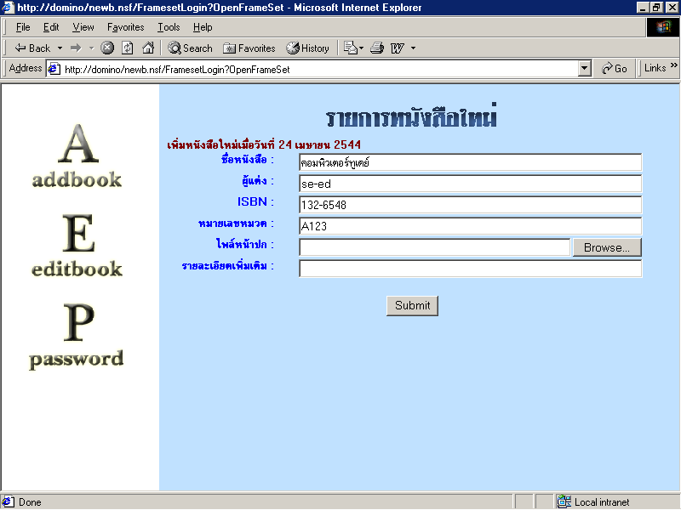
แก้ไขรายละเอียดข้อมูล

Slide 42
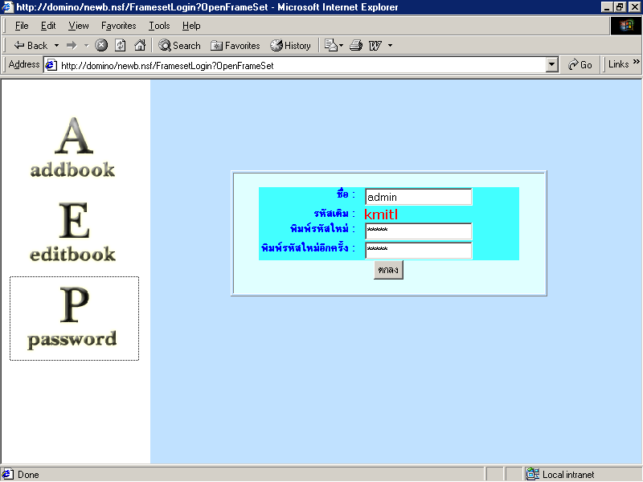
เปลี่ยนรหัสผ่านในการล็อกอิน

Slide 43
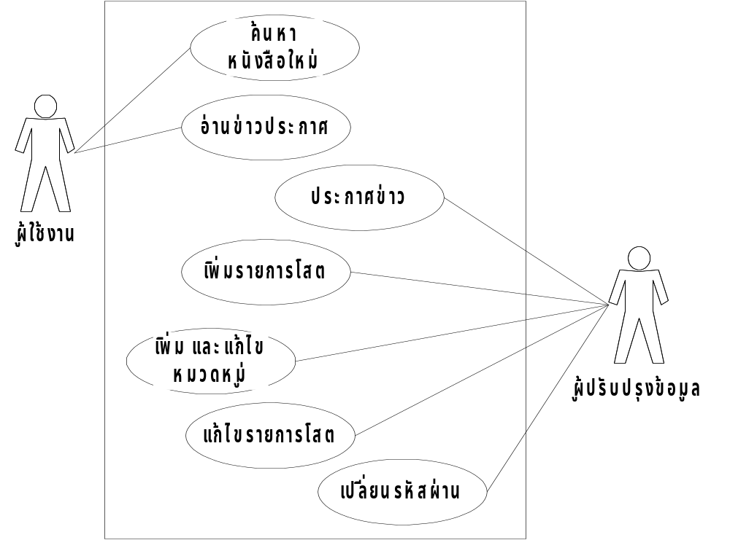
ระบบฐานข้อมูลโสตทัศนวัสดุ

Slide 44
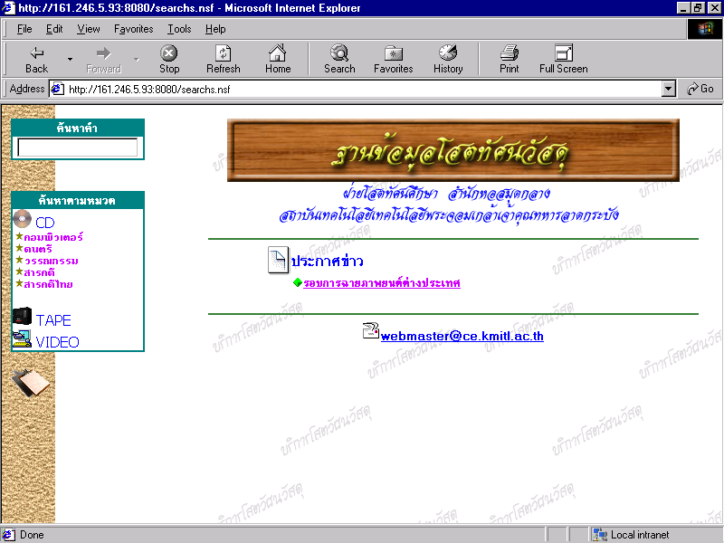
หน้าแรกของระบบโสตทัศนวัสดุ

Slide 45
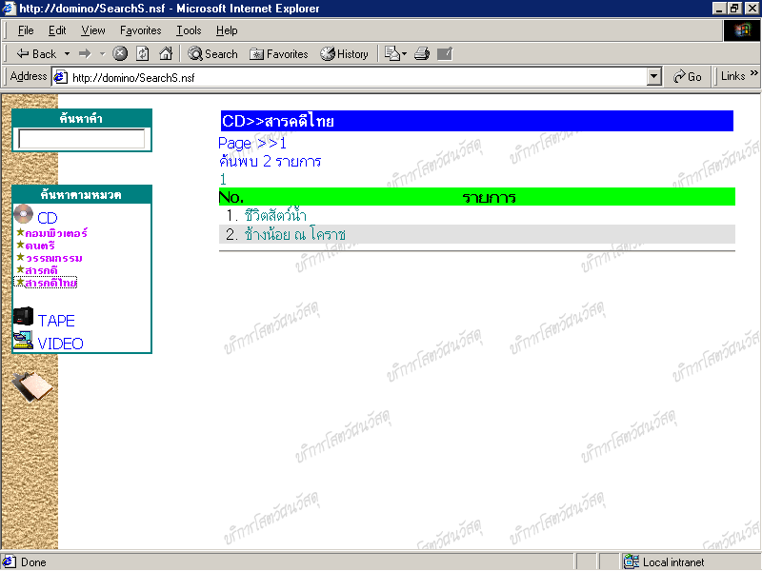
การค้นหาตามชนิดของสื่อและหมวดหมู่

Slide 46
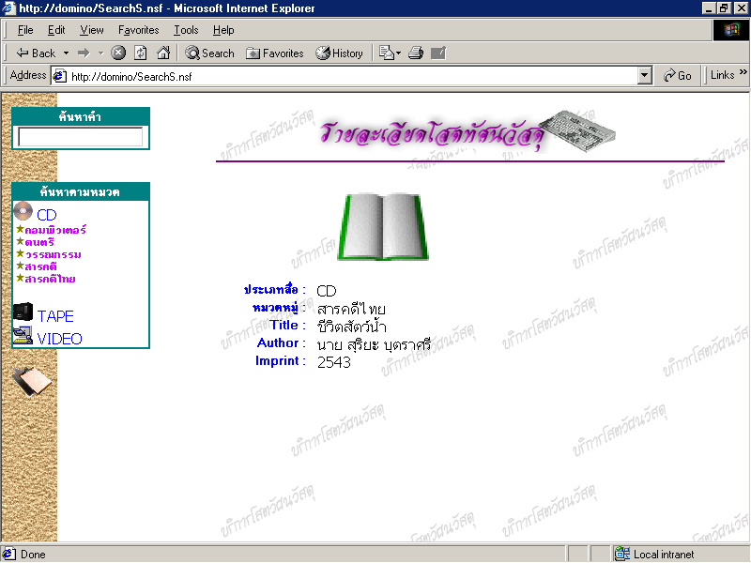
อ่านรายละเอียดข้อมูล

Slide 47
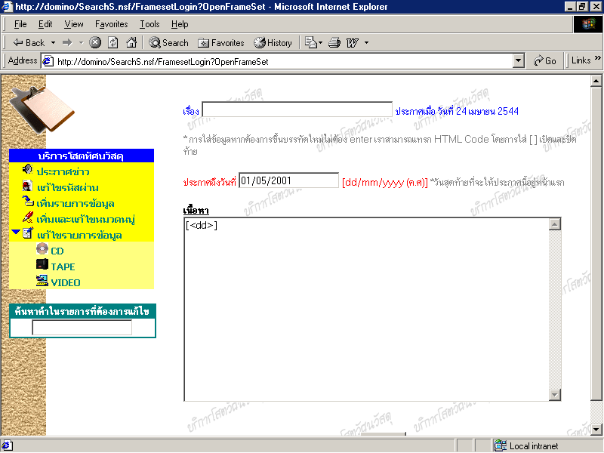
เพิ่มข่าวประกาศ

Slide 48
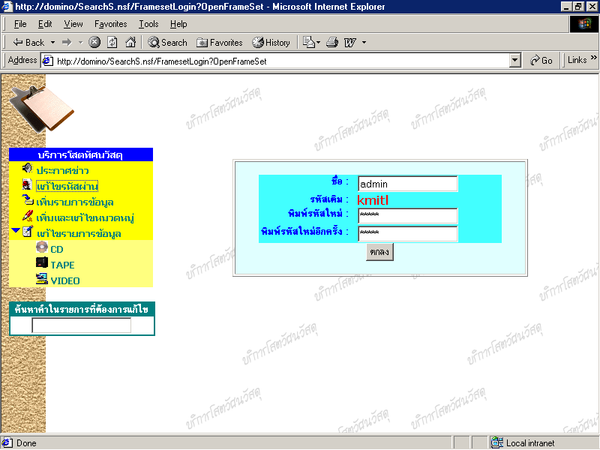
เปลี่ยนรหัสผ่านล็อกอิน

Slide 49
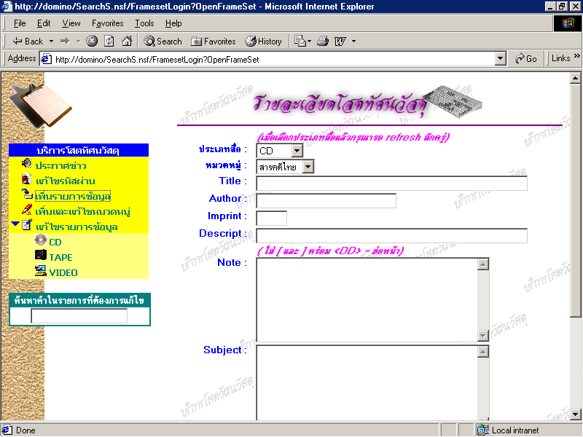
เพิ่มรายการข้อมูลโสต

Slide 50
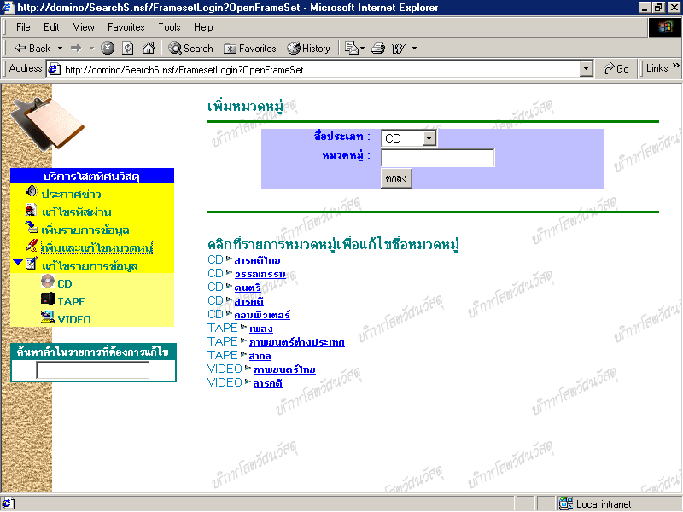
เพิ่มและแก้ไขหมวดหมู่

Slide 51
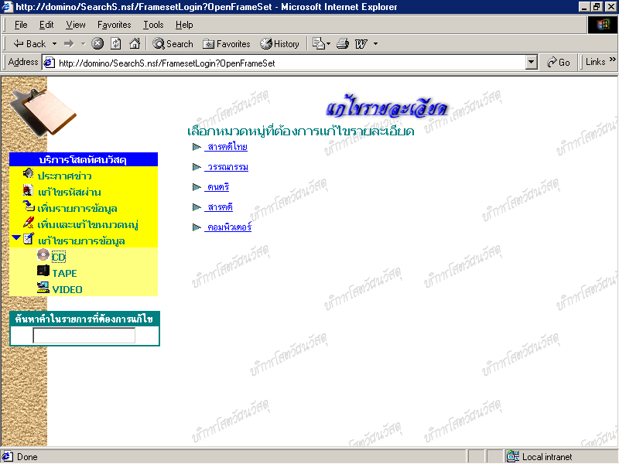
เลือกชนิดสื่อและหมวดหมู่เพื่อแก้ไขรายการโสต

Slide 52
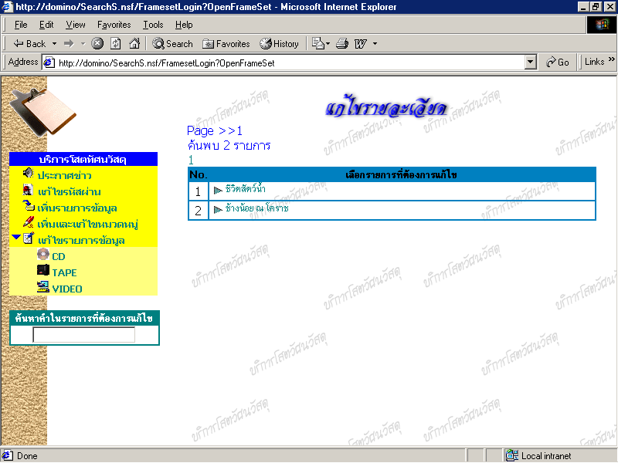
แสดงรายการโสตที่มีในหมวดหมู่สำหรับการแก้ไข

Slide 53
THE END

